Slide 1
시대 흐름에 맞는
선호 학과 분석 및 예측
BigTS
이채은, 김부건, 이윤승, 임연주, 표성민

Slide 2
목차
수행 배경
수행 과정
결과
기대효과 및 활용방안

Slide 3
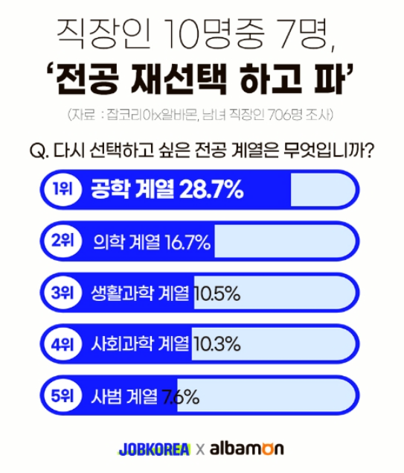
수행 배경
대학 졸업자 10명중 7명이 본인의 전공 후회
>> 다시 선택할 수 있다면
취업이 더 잘되는 학과 희망

Slide 4




수행 배경
학과 트렌드 분석

Slide 5

수행 과정 - 설계
교육통계서비스
2008-2023 학과별 데이터
JupyterNotebook
Python
Amazon QuickSight
데이터 수집 및 정제
데이터 분석
정리 및 시각화

Slide 6
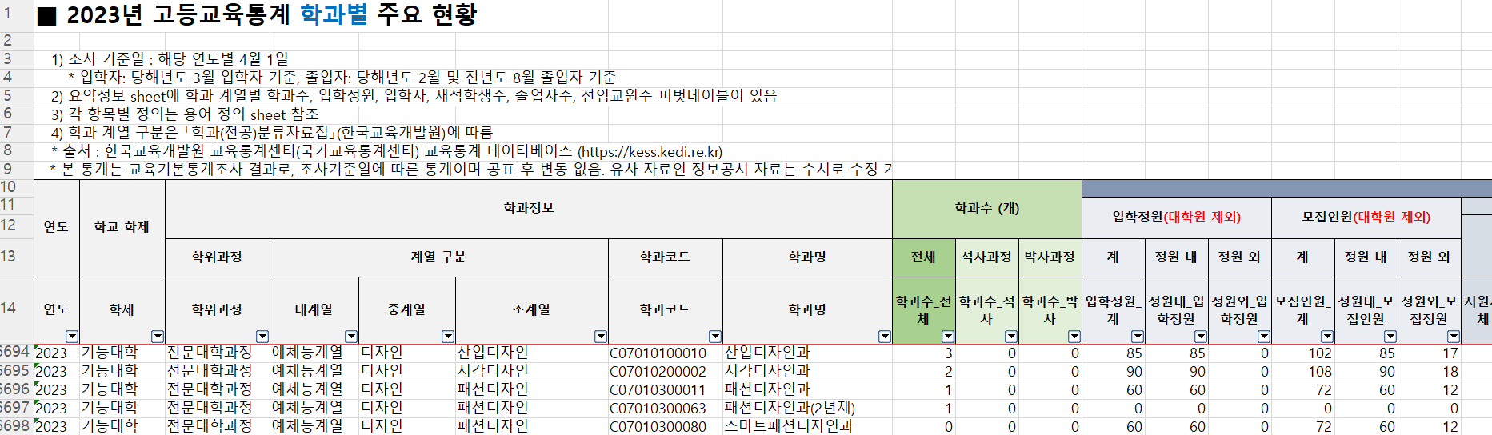
수행 과정 - 상세내용
데이터 수집 및 정제
필요없는 데이터 삭제, UTF-8형식 인코딩

Slide 7
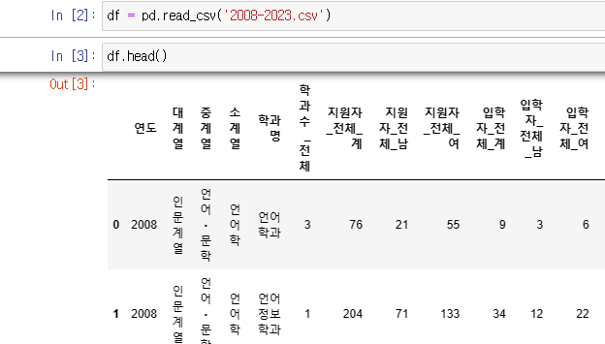
수행 과정 - 상세내용
정제한 파일 불러오기

Slide 8
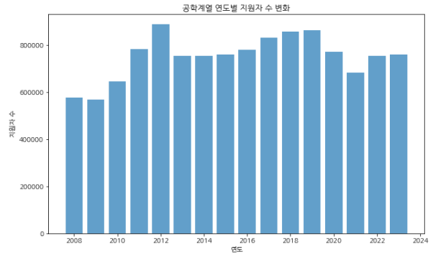

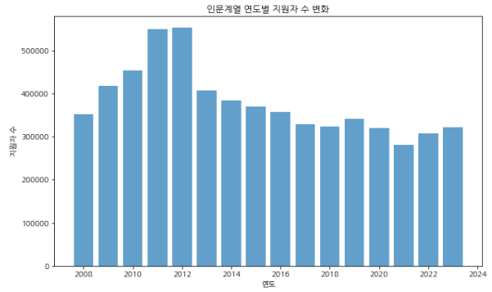
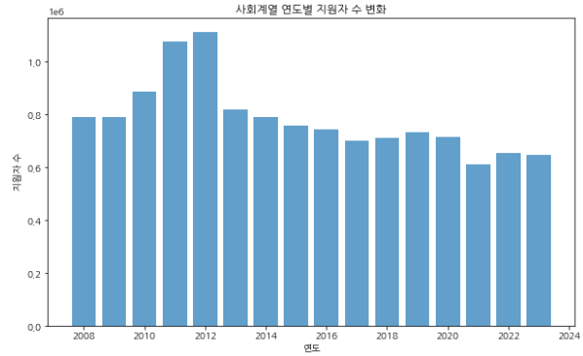
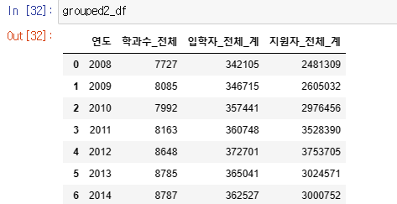

수행 과정 - 상세내용
데이터 분석
2012년 -> 2013년
3753705 -> 3024571
급격지 줄어든 지원자 수

Slide 9
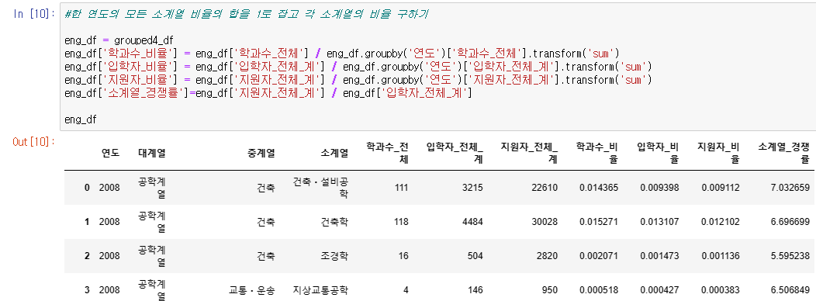
수행 과정 - 상세내용
데이터 분석
연도별 학과수, 입학자 수, 지원자 수 비율 및 소계열별 경쟁률을 이용하여 분석 결정

Slide 10
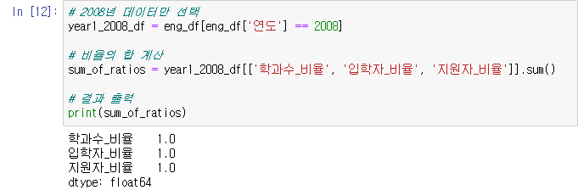
수행 과정 - 상세내용
데이터 분석

Slide 11

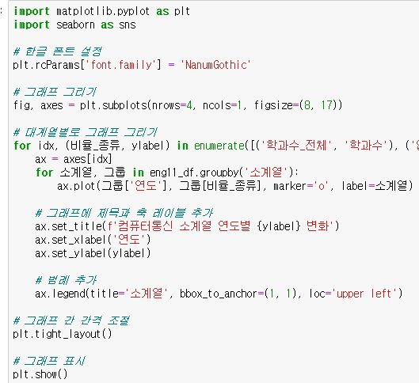
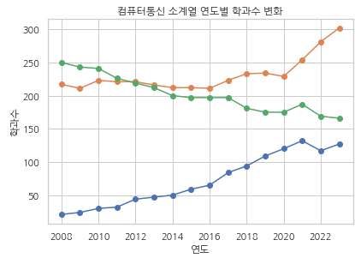
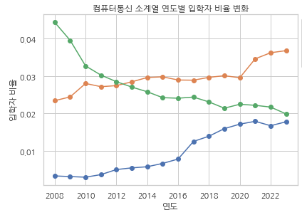
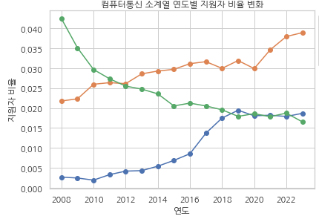
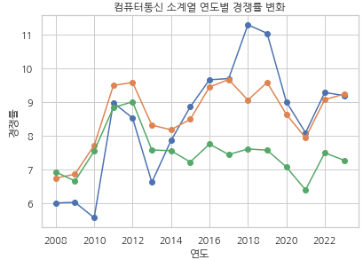
수행 과정 - 상세내용
컴퓨터통신계열 시각화 예시
데이터 분석

Slide 12
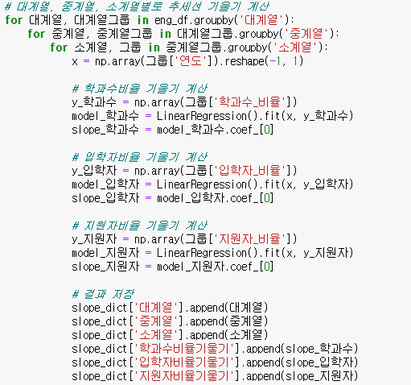
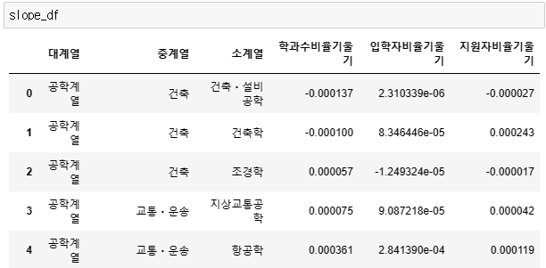
수행 과정 - 상세내용
데이터 분석

Slide 13

수행 과정 - 상세내용
데이터 분석
Amazon에서 제공하는 BI도구
-> 간단한 시각화
-> 풍부한 대시보드
-> 외부 데이터베이스 저장

Slide 14
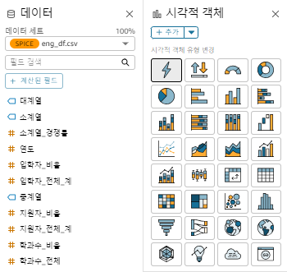
수행 과정 - 상세내용
데이터 분석

Slide 15
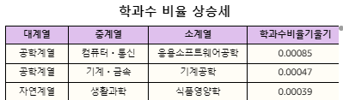
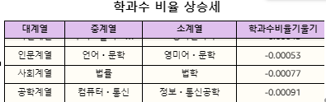
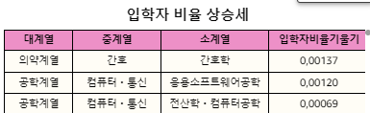
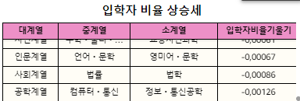
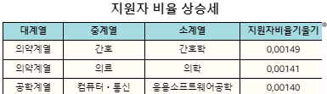
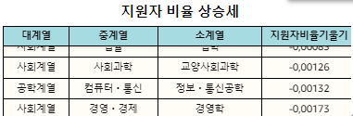
결과
기울기 높은 소계열 TOP3
기울기 낮은 소계열 TOP3

Slide 16
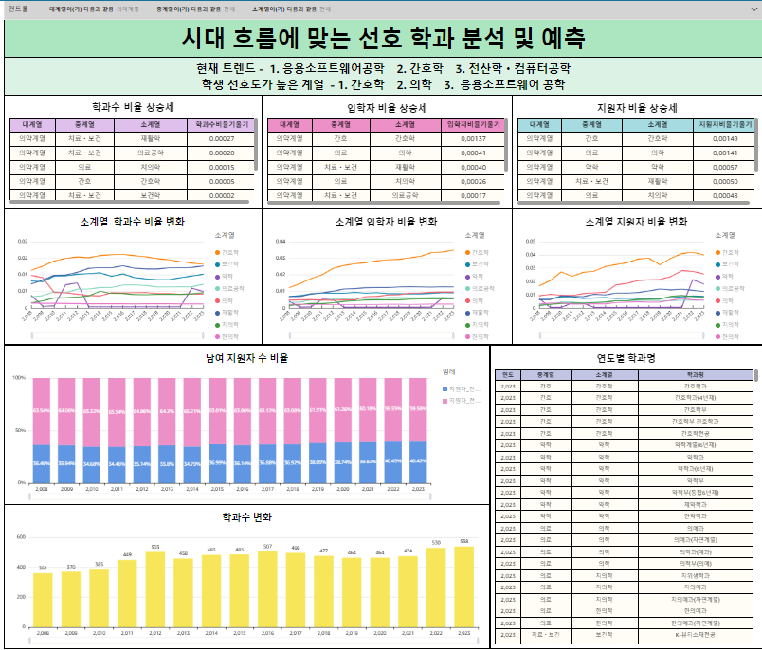
결과

Slide 17
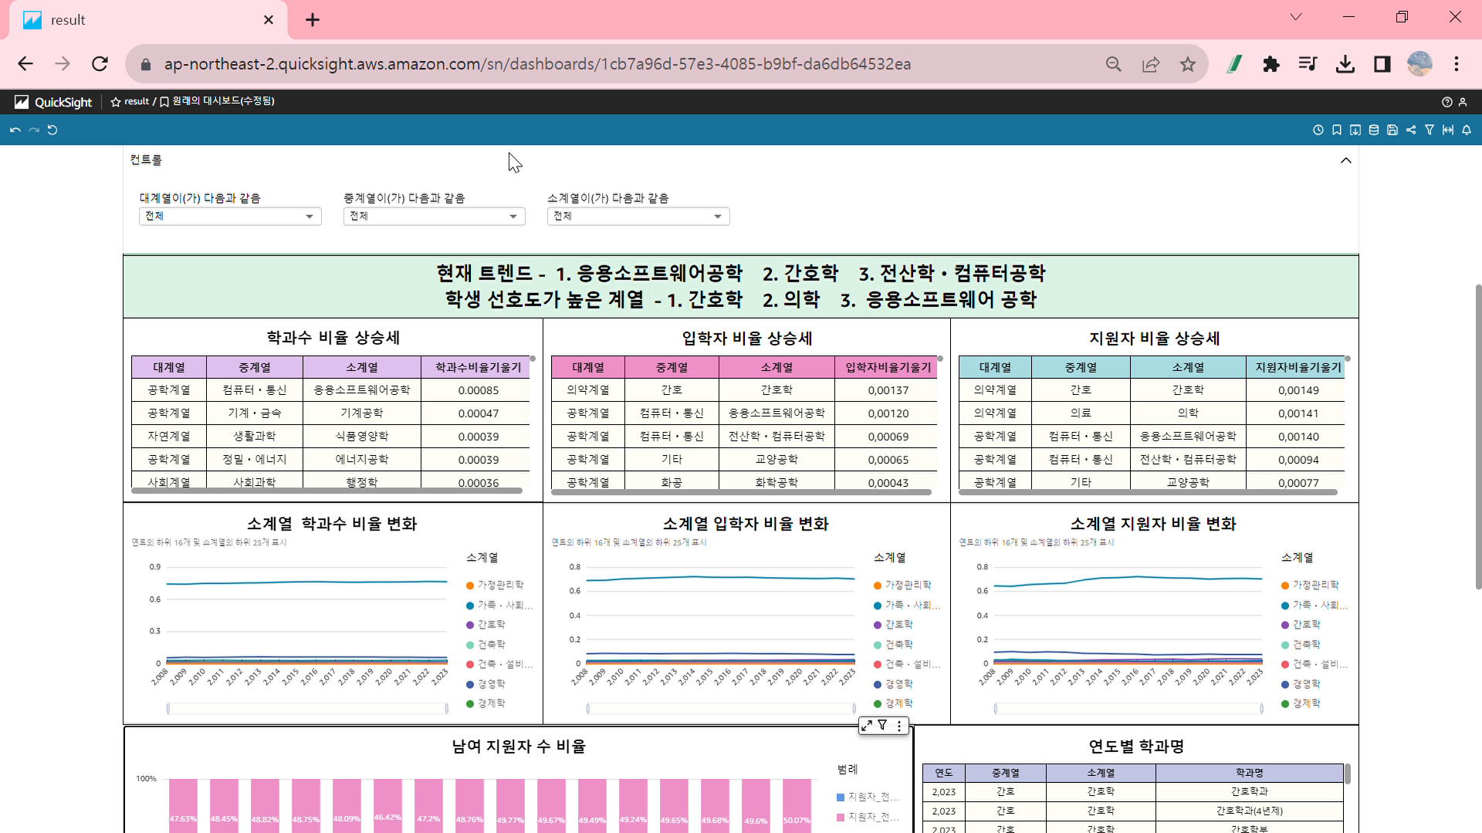
결과

Slide 18
기대효과 및 활용방안
해당 분야의 교육 자원 확대
학생들에게 최신 지식과 기술을 제공
학과를 개선하거나 새로운 학과를 개발
-> 학생들의 학습 만족도를 향상시키고 학생들이 학과를 선택하는 데 도움을 줄 것

Slide 19
감사합니다!

